Slide 1







Data Series 16 Assignment
Chicago Taxi Trips Analysis
Zulfikar Azmi Alghifari

Slide 2

Latar Belakang
Dataset Chicago Taxi Trips merupakan salah satu dataset publik yang tersedia di BigQuery. Dataset ini mencakup informasi perjalanan taksi, seperti area penjemputan, area tujuan, waktu perjalanan, biaya, metode pembayaran, dan lainnya.
Melalui analisis ini, fokus utama adalah:
Menentukan pola perjalanan berdasarkan hari tertentu.
Mengidentifikasi rute perjalanan dengan frekuensi tertinggi.
Membandingkan rata-rata biaya perjalanan berdasarkan metode pembayaran.
Hasil analisis diharapkan dapat memberikan wawasan untuk memahami perilaku perjalanan dan pola pembayaran dalam layanan transportasi taksi.

Slide 3
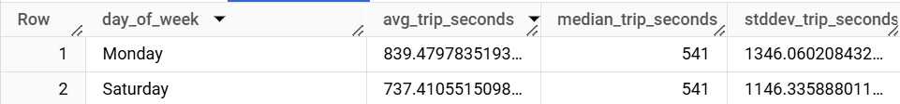
Trip Duration Analysis
Saya menganalisis durasi perjalanan (trip_seconds) pada hari Senin dan Sabtu, lalu membandingkan hasilnya.
Teknik 2
Kesimpulan:
Hari Senin memiliki durasi rata-rata perjalanan lebih tinggi (~839 detik) dibandingkan Sabtu (~737 detik).
Median durasi perjalanan untuk kedua hari adalah sama, yaitu 541 detik.
Variasi durasi perjalanan (standar deviasi) lebih besar pada hari Senin (1346 detik) dibandingkan Sabtu (1146 detik), menunjukkan bahwa durasi perjalanan pada hari Senin lebih tidak konsisten dibanding Sabtu.
Teknik 3
Teknik 4

Slide 4

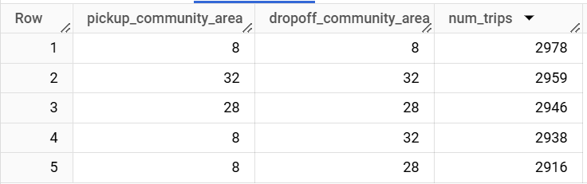
Top Routes 2023
Data di atas menunjukkan 5 rute taksi terpopuler di Chicago pada tahun 2023. Kita dapat melihat bahwa:
Rute Terpopuler: Rute antara community area 8 dan 32 adalah yang paling sering digunakan, diikuti oleh rute antara community area 8 dan 28.
Konsentrasi Perjalanan: Sebagian besar perjalanan terkonsentrasi pada beberapa area tertentu, terutama area 8, 32, dan 28.

Slide 5
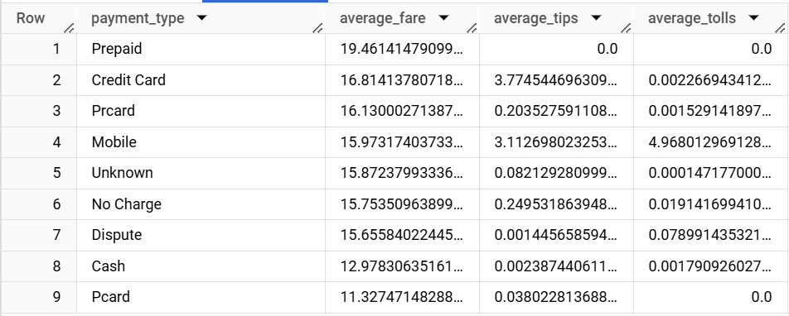
Payment Comparison 2019
Pelanggan yang menggunakan metode pembayaran prepaid membayar rata-rata $19.46 per perjalanan, yang $2.65 lebih tinggi dibandingkan dengan pelanggan yang menggunakan metode pembayaran cash ($12.98).
Pelanggan yang menggunakan kartu kredit memberikan tips rata-rata $3.77, sedangkan pelanggan yang menggunakan pembayaran tunai hanya memberikan tips rata-rata $0.0024.
Pelanggan yang menggunakan pembayaran melalui ponsel membayar tol rata-rata $4.97, jauh lebih tinggi dibandingkan dengan pelanggan yang menggunakan metode pembayaran lainnya.

Slide 6
Terima Kasih

